Slide 1

Integration of Phenolic Secondary Metabolism into a Grapevine Genome-Scale Metabolic Model Using DeePlants
Luís Babo
pg58817
UC: Projeto em bioinformática
Notes:
O projeto em bioinformática tem como título “Integration of Phenolic Secondary Metabolism into a Grapevine Genome-Scale Metabolic Model Using DeePlants”

Slide 2
Contexto e motivação

Slide 3
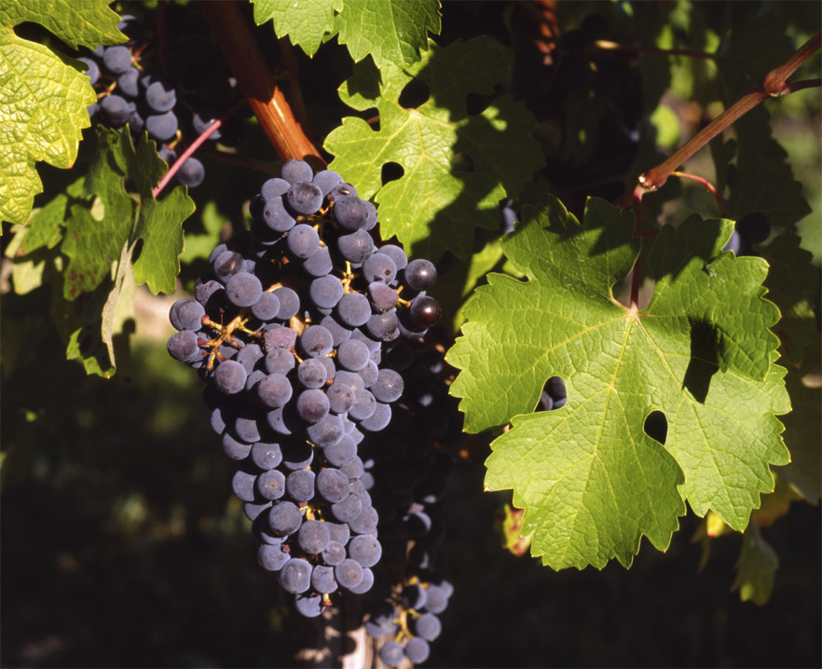
Vitis vinifera
Compostos fenólicos (PCs)
Defesa: Proteção contra radiação UV, herbívoros e stress abiótico.
Enologia: Definição da cor, sabor, textura e qualidade.
Interação: Mediação da adaptação ao meio ambiente.
Metabolitos
A Limitação dos Modelos Metabólicos
Os Genome-Scale Metabolic Model (GSMMs) representam um grande avanço, mas apresentam uma limitação de conhecimento, uma vez que as vias do metabolismo secundário estão, frequentemente, sub-representadas nas bases de dados biológicas atuais.
Vias metabólicas conhecidas
Notes:
Para contextualizar o projeto vou fazer uma breve introdução, começando pelos compostos fenólicos, que pertencem aos compostos naturais, compostos que são produzidos pelo metabolismo secundário da planta e são essenciais no ciclo de vida das planta, neste caso, da videira. Os compostos fenólicos não são essenciais no seu crescimento básico porém são vitais na sua defesa e para nós, são cruciais para a cor, sabor, textura e qualidade do vinho.
Para se estudar o metabolismo, neste caso da videira, os GSMM representam um grande avanço mas apresentam limitações, uma vez que as vias do metabolismo secundário estão frequentemente sub-representadas.

Slide 4
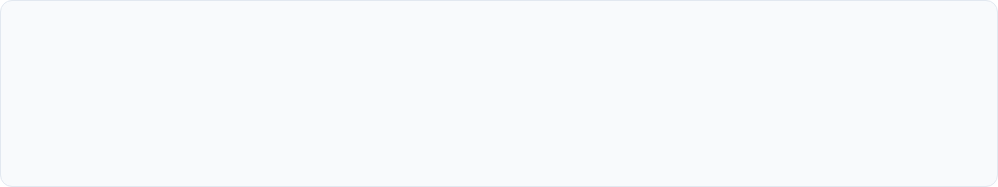
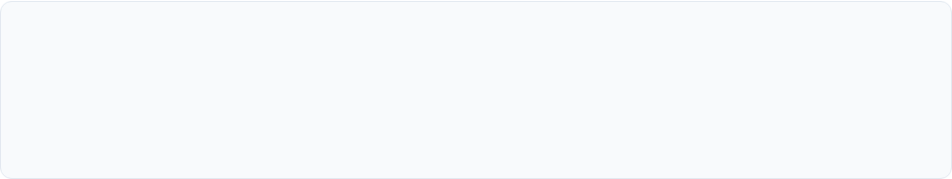
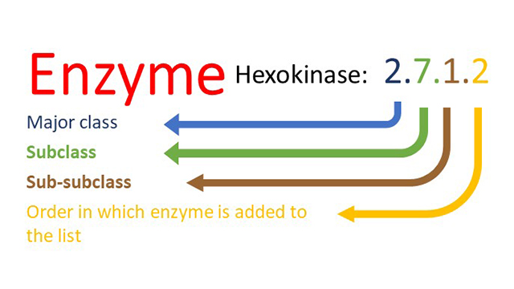
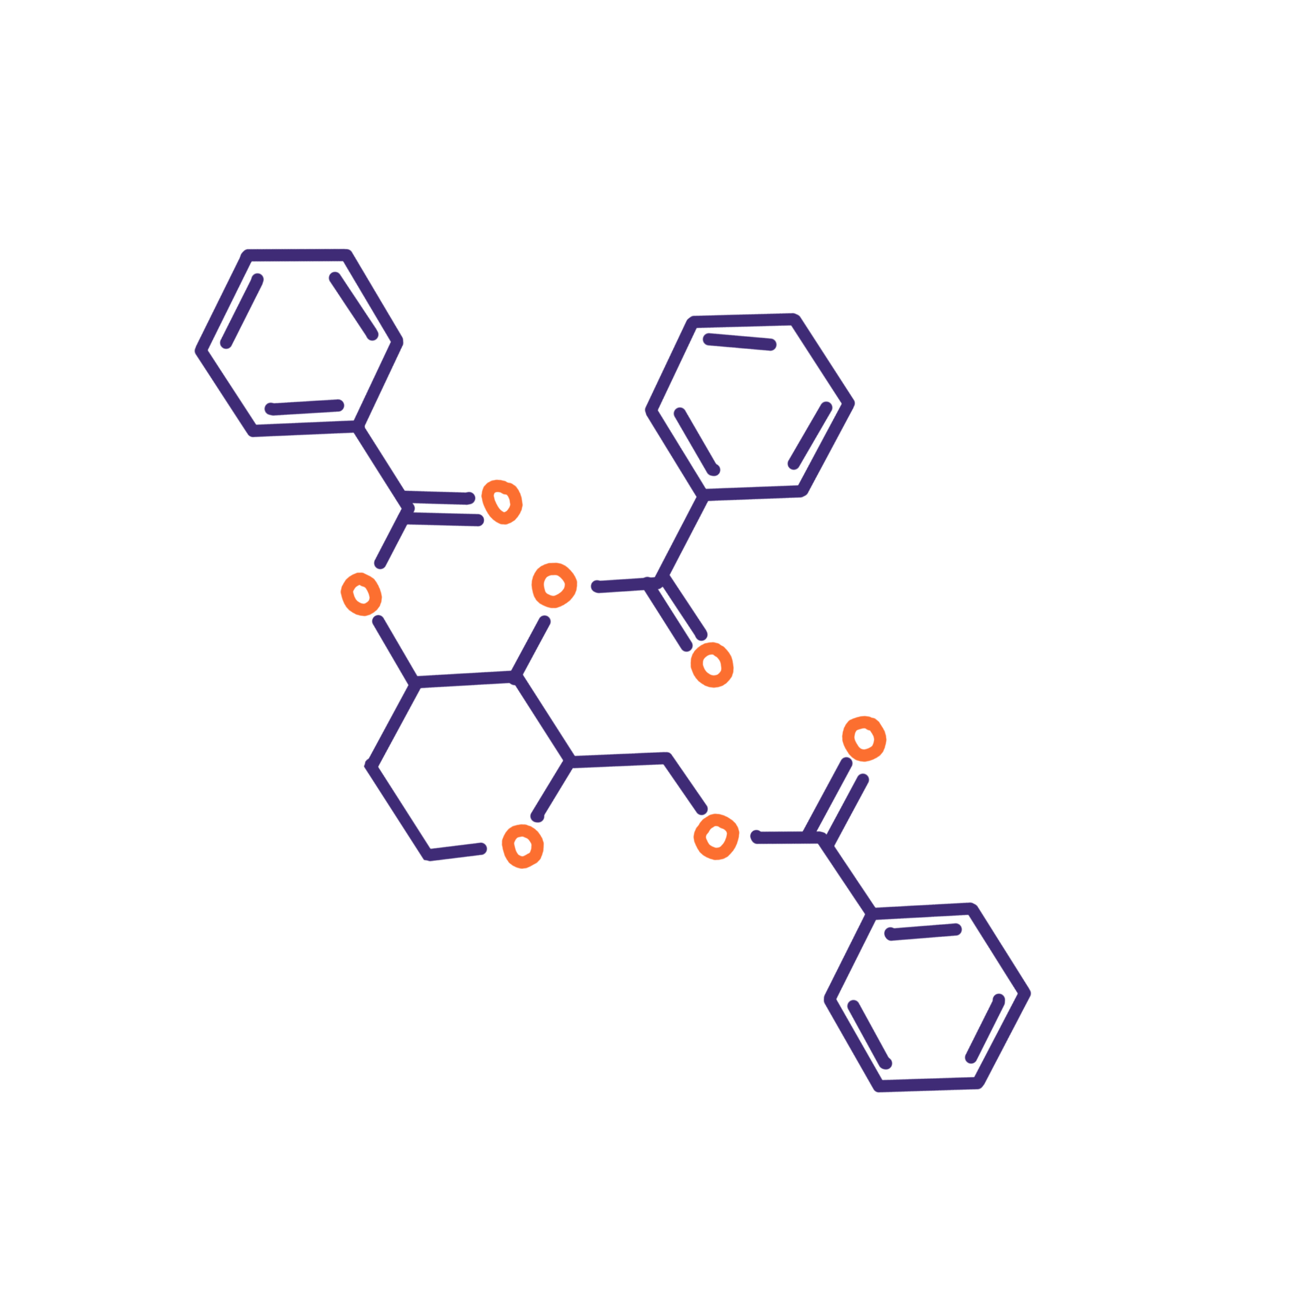
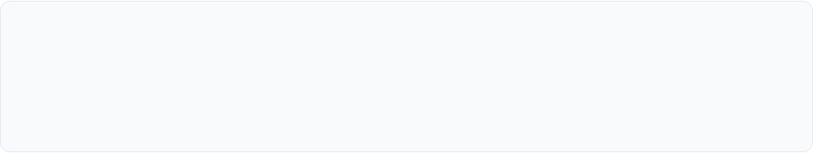
Objetivos do Trabalho
1
2
Retrobiossíntese de compostos
Anotação genómica
Realizar a retrobiossíntese, identificando os precursores e as vias metabólicas associadas aos compostos fenólicos.
Realizar a anotação do proteoma prevendo os EC numbers através da combinação da ferramenta DNN-LLM.
Serial number of the particular enzyme
3
Integração no GSMM
Integrar as previsões destas vias metabólicas no GSMM iMS7199.v4 da videira (Vitis vinifera).
Notes:
Para reduzir estas limitações, o objetivo deste trabalho passa por, através da combinação de algoritmos (MCTS e A*), realizar a retrobiossintese dos metabolitos, identificando os precursores e prevendo as vias metabólicas associados aos compostos fenólicos.
Outro passo importante do trabalho passa por fazer a anotação do proteoma da videira, através da previsão dos EC numbers com recurso a Deep Neural Networks e Large Language Models (DNN-LLM) e comparar os resultados com os dados já estabelecidos no GSMM.
Por fim, pretende-se integrar toda esta nova informação no GSMM da videira.

Slide 5








Abordagem com o DeePlants
Retrobiossíntese
Anotação Genómica
Previsão de Precursores
Identificação de rotas sintéticas eficientes a partir de moléculas alvo até aos precursores biológicos (algoritmo MEEA*).
Previsão de EC numbers através de Deep Learning models
Utilização do DeepMol (AutoML) para identificar automaticamente os melhores modelos preditivos de precursores.
Notes:
Através da ferramenta DeePlants é possível realizar a retrobiossintese, com recurso ao algoritmo MEEA*, combinando de algoritmos de decisão (MCTS) e de pathfinding (A*). Para que a retrobiossintese seja possível, é também necessário prever o precursor da molécula, e aqui entra o DeepMol, uma ferramenta que identifica automaticamente os melhores modelos preditivos de precursores.
Para anotar o proteoma e identificar EC numbers das enzimas, a abordagem passa por utilizar modelos Deep Learning

Slide 6
Metodologia
Fluxo de trabalho
Abordagem estruturada em três fases principais para colmatar a ausência de vias metabólicas no GSMM da videira.
1. Seleção de Compostos
3. Anotação do Proteoma
Identificação de fenólicos ausentes cruzando dados metabolómicos com o modelo iMS7199.
Classificação de enzimas e previsão EC numbers usando ProtBERT (modelo de DL para proteínas).
2. Classificação de Vias
Retrobiossíntese, classificação PlantCyc/KEGG e mapeamento preditivo recorrendo ao MEEA*
Notes:
De forma abrangente o trabalho até ao momento envolve 3 fases principais, sendo elas a seleção dos compostos fenólicos ausentes do GSMM da videira.
Depois estas duas próximas etapas a ordem não é relevante. Foi entao feita a classificação das vias desses compostos.
Foi também feita a anotação de todo o proteoma da videira classificando as enzimas e prevendo os EC numbers.

Slide 7



Metodologia
Execução
1. Seleção (Missing GSSM)
2. Pathway Classification
3. Proteoma Annotation
•
Comparação manual dos dados metabólicos do dataset com o modelo da videira.
•
Execução do snakefile do DeePlants para:
Classificação de vias (KEGG/PlantCyc).
De Novo Pathway Prediction: Busca retrobiossintética via MCTS com A* usando o Retroformer.
•
Download do fasta do proteoma da videira (PN40024.v4).
•
Anotação de enzimas por número EC utilizando o modelo de linguagem ProtBERT.
•
Extração estrutural via PubChem.
•
Geradas análiss estatisticas comparando previstos com dados do modelo genómico
•
Criação de base de dados em CSV contendo Nome do Metabolito, ID e SMILES.
•
Anotação EC e geração de imagens das vias previstas.
Notes:
Começou-se por fazer manualmente a seleção dos compostos fenólicos presentes num dataset e ausentes no GSMM, criando um ficheiro com o SMILES dos respetivos compostos.
Foi feita a classificação das vias metabólicas a partir do SMILES, prevendo as vías utilizando as bases de dados KEGG e PlantCyc. Com recurso aos algoritmos MCTS e A* e usando o Retroformer foi previsto o precursor de cada metabolito e feita a retrobiossintese e por fim feita a anotação de EC number das reações previstas. Depois foram geradas imagens das vias previstas para interpretação.
Foi também feita a anotação do proteoma da videira, recorrendo a protein language models, no caso, à ferramenta ProtBERT, distinguindo-se as enzimas de não-enzimas e anotando-se o tipo de enzima pelo EC number.

Slide 8
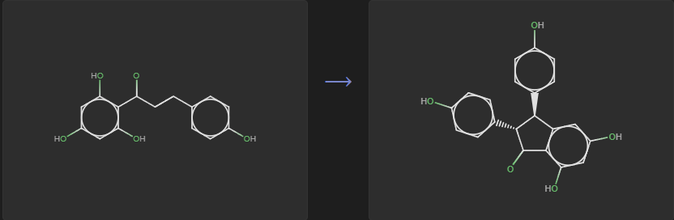
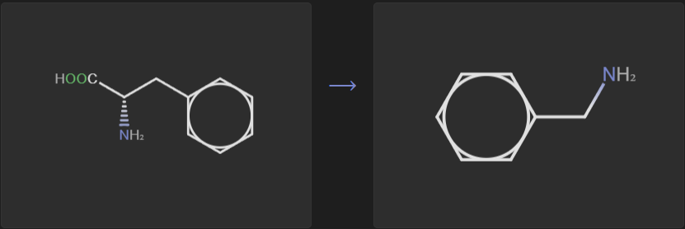

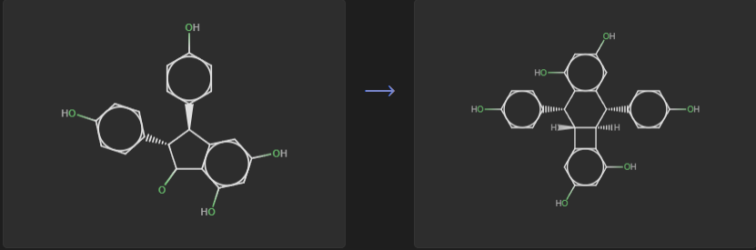
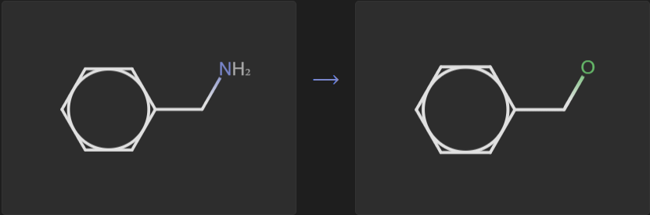
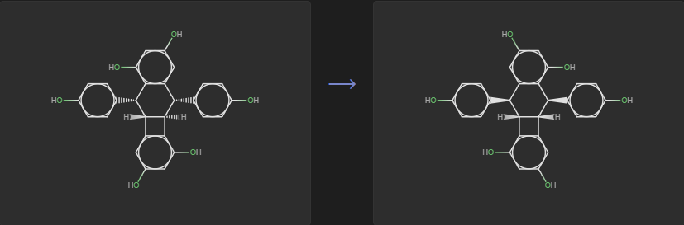
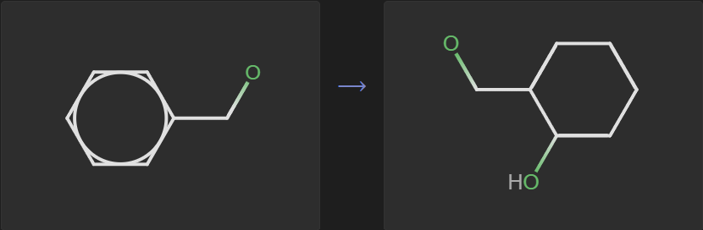
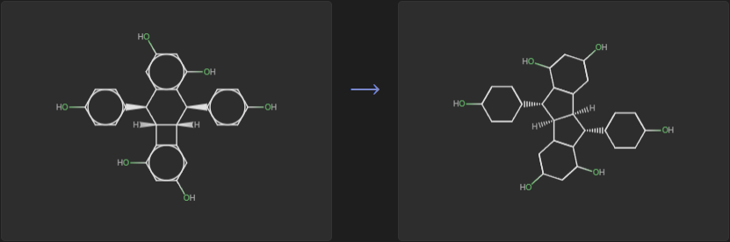
Resultados e discussão - Classificação das vias metabólicas
Pallidol
Salicylaldehyde
EC 5.5.1
EC 4.1.1
EC - - - -
EC 4.3.1
EC 5.3.2
EC 2.1.1
EC - - - -
Notes:
A reação é catalisada por uma isomerase, uma vez que a molécula não ganha nem perde átomos, ocorrendo apenas uma alteração na sua estereoquímica

Slide 9
Resultados e discussão
Anotação das enzimas
(threshold >= 0.5)
Total de enzimas no Modelo iMS7199:--------------------------------------------------------6289
Total de enzimas com EC na previsão (ProtBERT):------------------------------------------10784
IDs de enzimas partilhadas por ambos (Modelo iMS7199 e Previsão ProtBERT):-----4813
Enzimas novas (Apenas presentes na previsão ProtBERT):--------------------------------5971
Enzimas não previstas (Presentes unicamente no Modelo iMS7199):-------------------1476
Nivel EC | Match de IDs (Modelo e previsão ProtBERT) | Match de EC numbers | %
Nivel 1 | 4813 | 4629 | 96.18
Nivel 2 |  | 4455 | 92.56
Nivel 3 |  | 4225 | 87.78
Nivel 4 |  | 2639 | 54.83

Slide 10
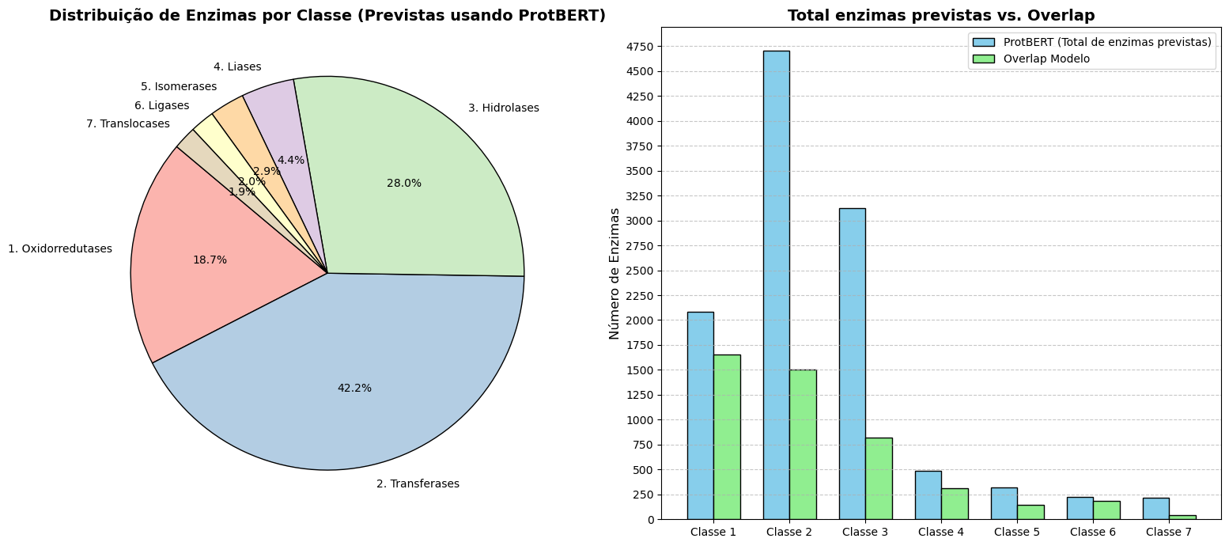
Resultados e discussão
Anotação das enzimas

Slide 11


Future steps
•
•
Simular o modelo após integração dos novos dados
Fazer match entre os EC numbers e as reações
EC numbers
Reações
pFBA
Notes:
O trabalho futuro que pretendemos concluir passa por fazer o match direto dos EC numbers das enzimas com as reações, ou seja, identificar os candidatos na catalisação das reações. -> isto é o mais importante neste momento
Dependendo do tempo disponivel será também feita a simulação do modelo (GSMM) da videira

